Slide 1
ΕΙΣΑΓΩΓΗ ΣΤΗ ΘΑΛΑΣΣΙΑ ΤΗΛΕΠΙΣΚΟΠΗΣΗ 3. Ταξινόμηση Δορυφορικής Εικόνασ
Discovery Element
ESA Basic Activities
Σπύρος Σπονδυλίδης
sspo@marine.aegean.gr
16-17 December 2020 – internal ESA workshop

Slide 2
Σκοπός - Στόχοι
Η εφαρμογή μη επιβλεπόμενης ταξινόμησης.
Η επιλογή κατάλληλων δειγμάτων εκπαίδευσης για την ταξινόμηση.
Η εφαρμογή επιβλεπόμενης ταξινόμησης.
Η εκτίμηση της ακρίβειας της ταξινόμησης και η σύγκριση των μεθόδων.
Εκφωνήσεις: «Έγγραφα» eClass – Φάκελος «Εκφωνήσεις Εργαστηρίων»
Δεδομένα: «Έγγραφα» eClass– Φάκελος «Εργαστήριο [3]»
Βίντεο - Tutorials: \\marine-server.aegean.gr\Users\StudentNotes\Undergraduate\Θαλάσσια Τηλεπισκόπηση και Δορυφορική Ωκεανογραφία

Slide 3
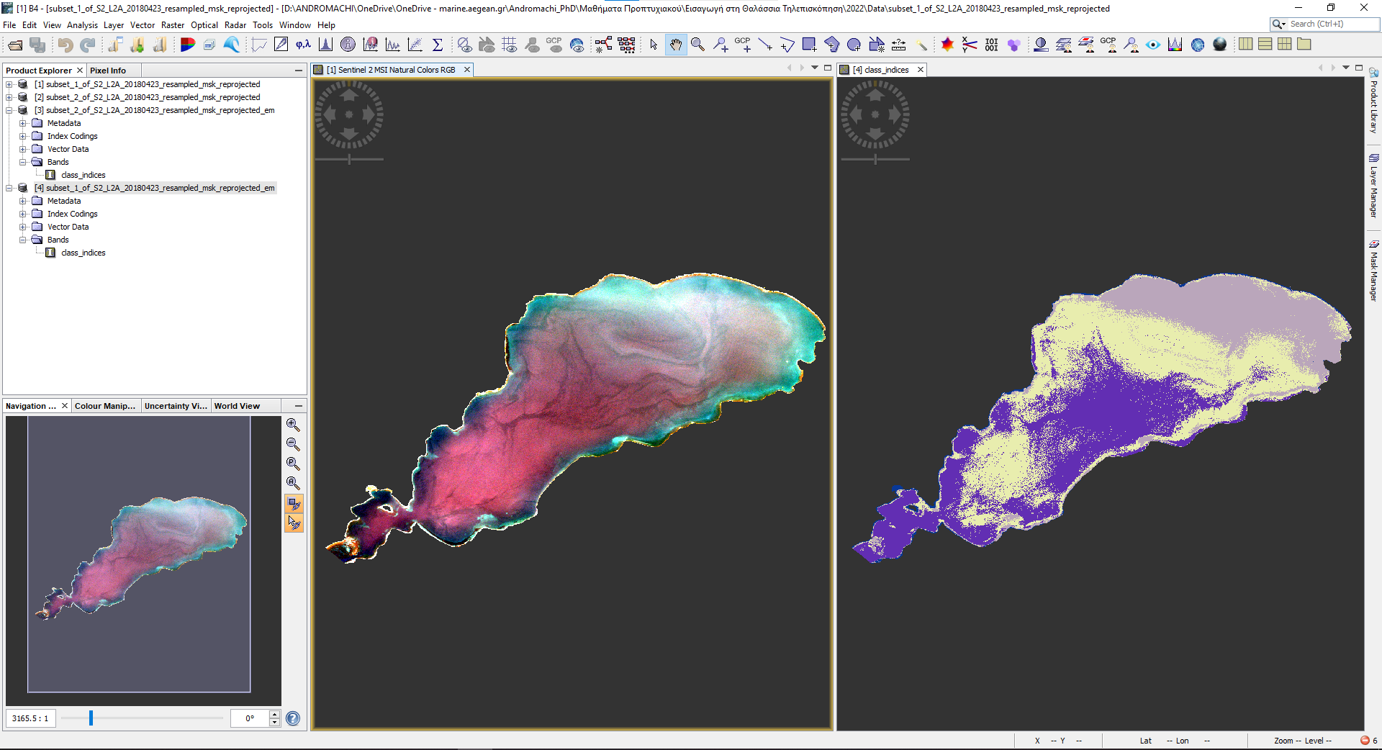
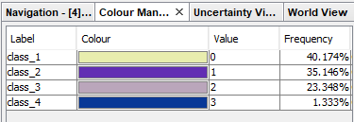
Επεξεργασία - Αποτελέσματα

Slide 4
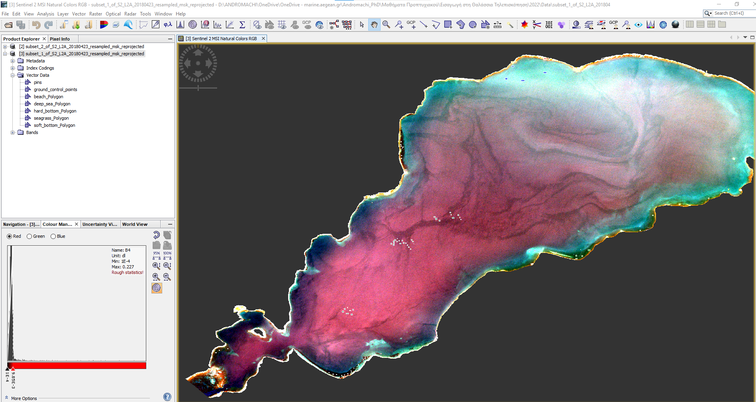
Επεξεργασία - Αποτελέσματα

Slide 5
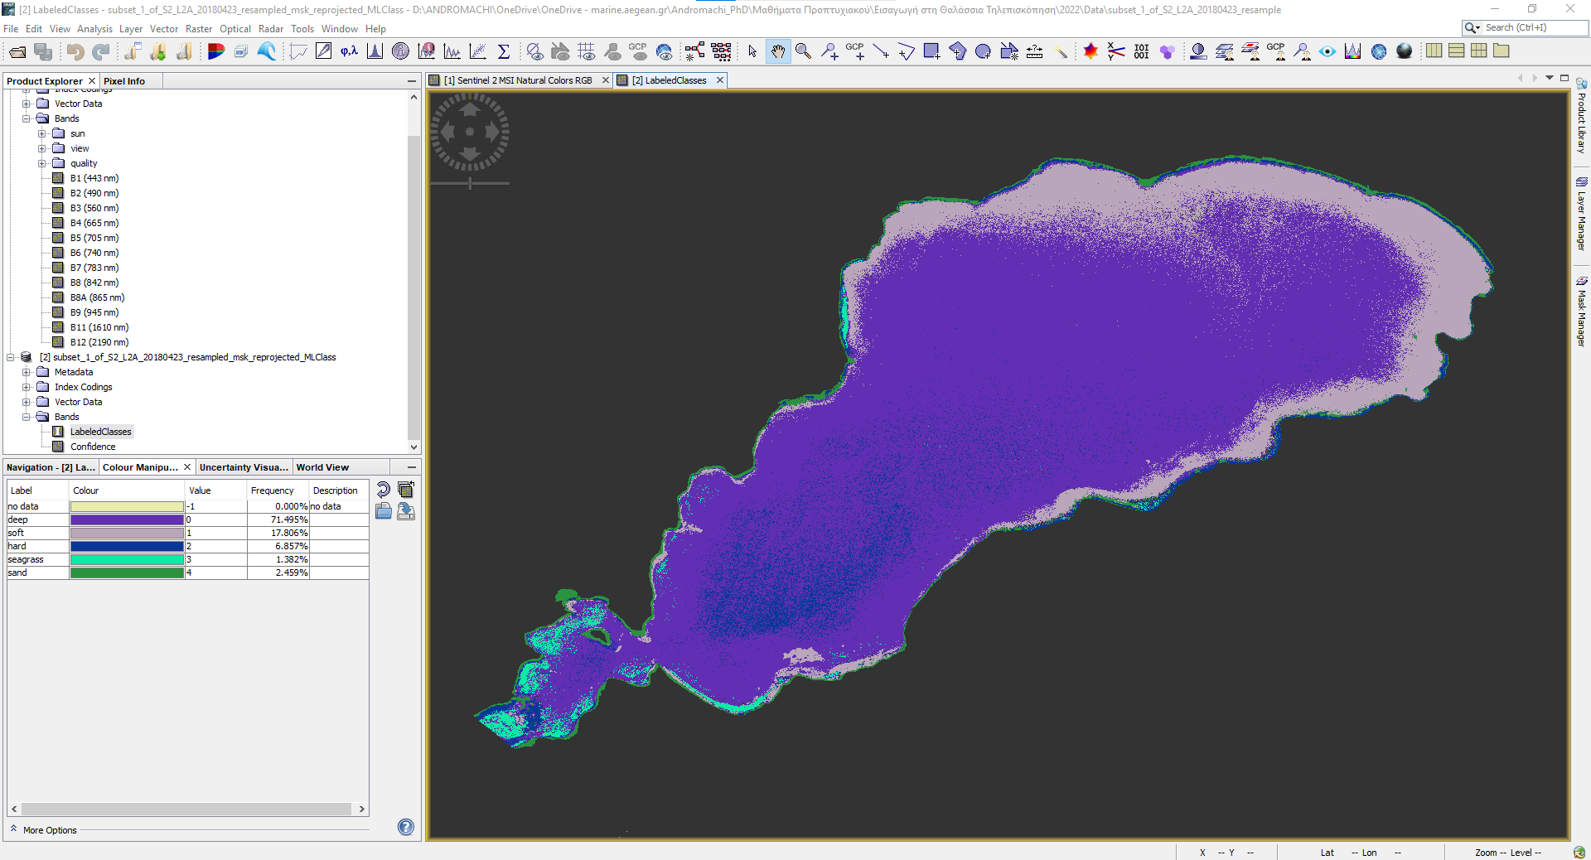
Επεξεργασία - Αποτελέσματα

Slide 6
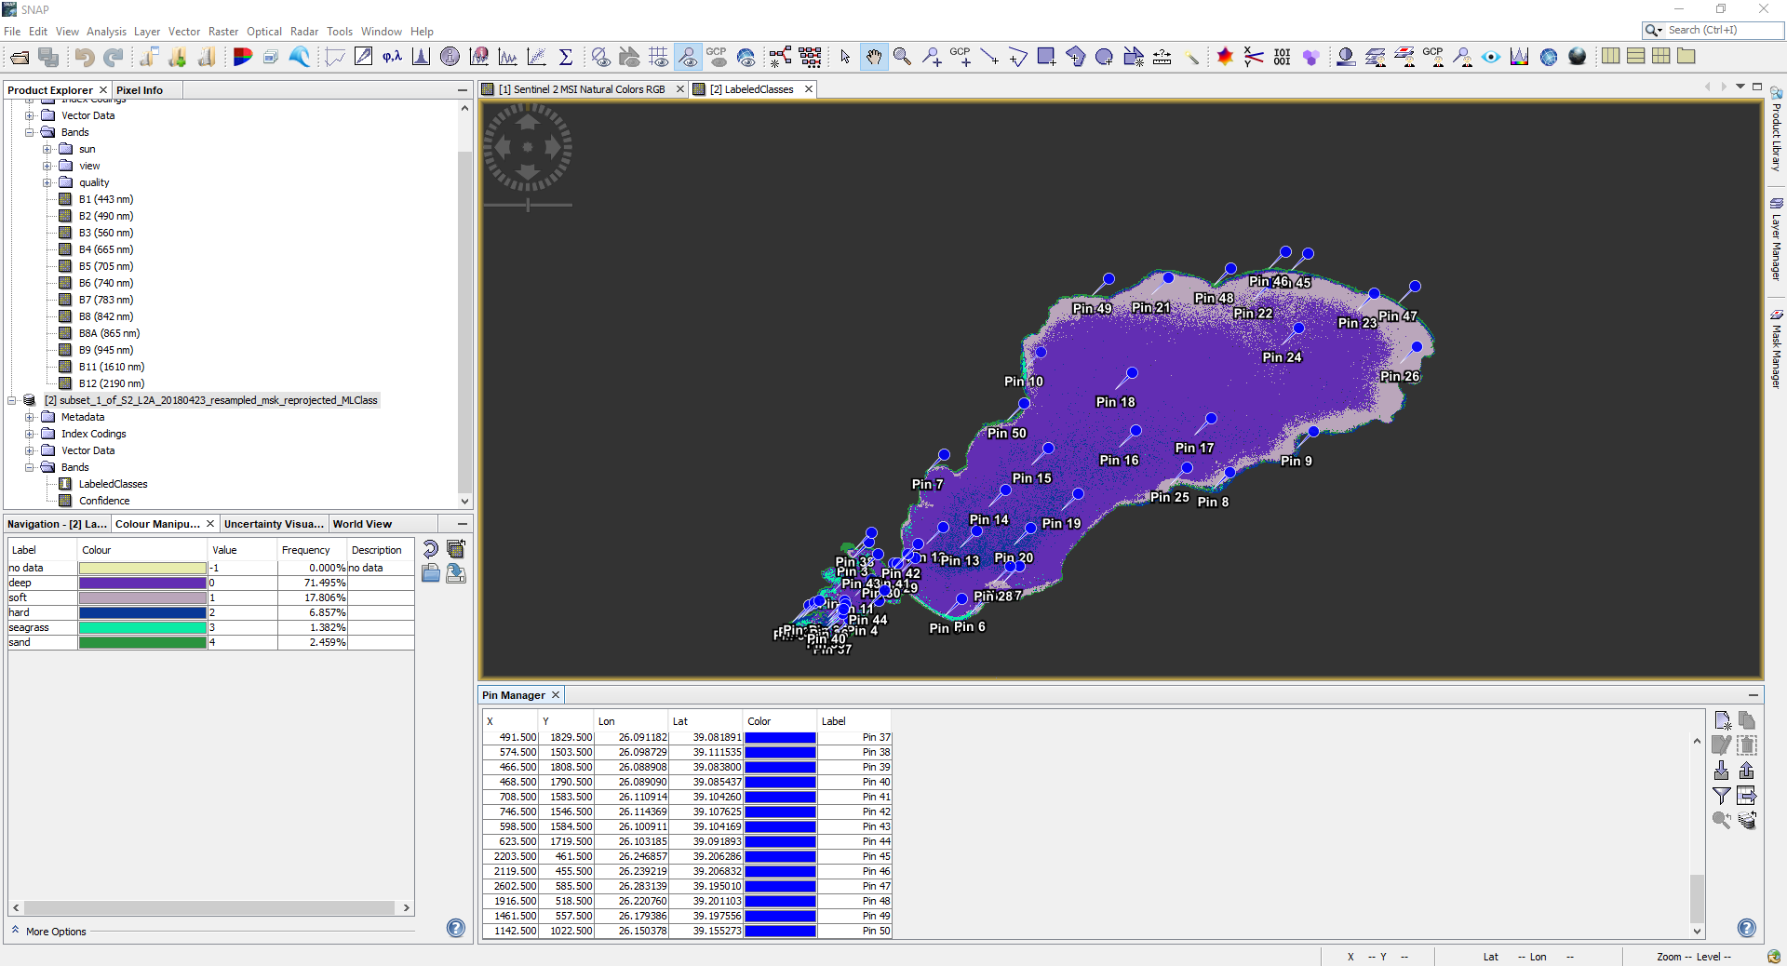
Επεξεργασία - Αποτελέσματα

Slide 7
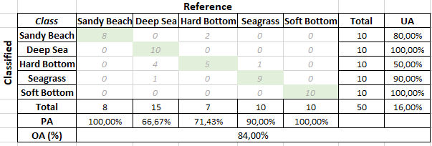
Επεξεργασία - Αποτελέσματα

Slide 8
Άσκηση – Παραδοτέα
Απαντήστε στις ερωτήσεις πολλαπλής επιλογής στο e-class: Ασκήσεις – Εργαστήριο 3 (4 μονάδες)
Δημιουργήστε ένα αρχείο Word με τα στοιχεία σας στην επικεφαλίδα
Απαντήστε στην ερώτηση ανάπτυξης που υπάρχει στο αρχείο εκφώνησης του εργαστηρίου 3 (6 μονάδες)
Μετατρέψτε το αρχείο σε pdf (File – Export – Create PDF) και ανεβάστε το στο e-class

